Slide 1
Condicionales y bucles, listas y diccionarios.

Slide 2
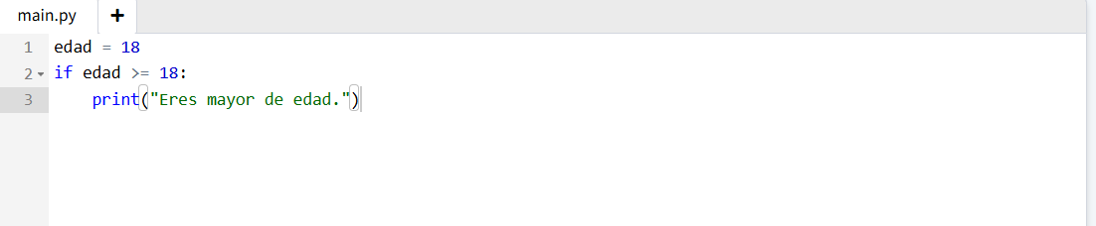
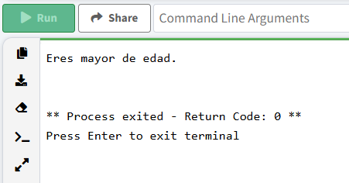
Estructura básica de un IF
Código que se ejecuta si la condición es verdadera

Slide 3
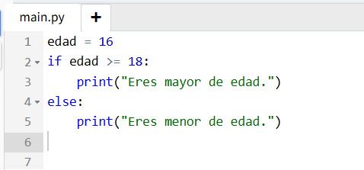
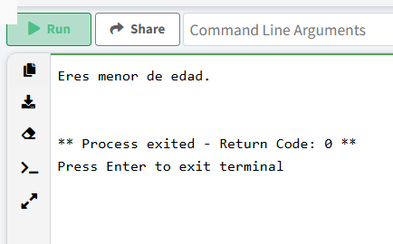
IF - Else
Cuando se desea validar si es verdadera o falsa la condición

Slide 4
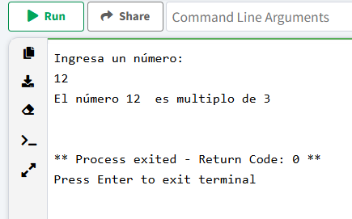
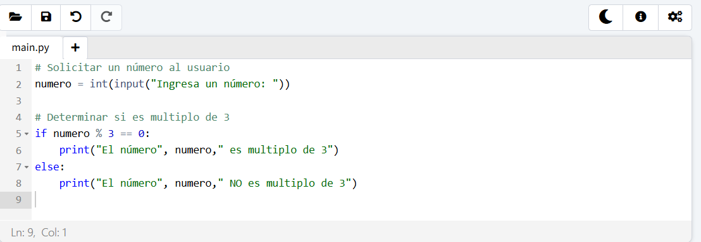

Slide 5
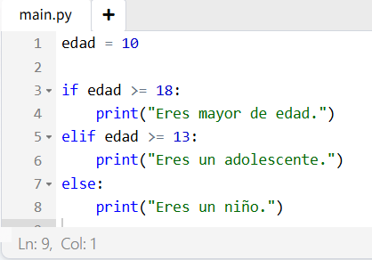
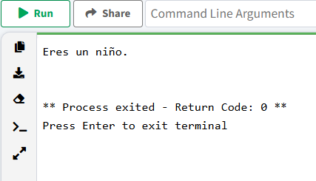
IF - Elif
Se usa cuando hay varias opciones

Slide 6
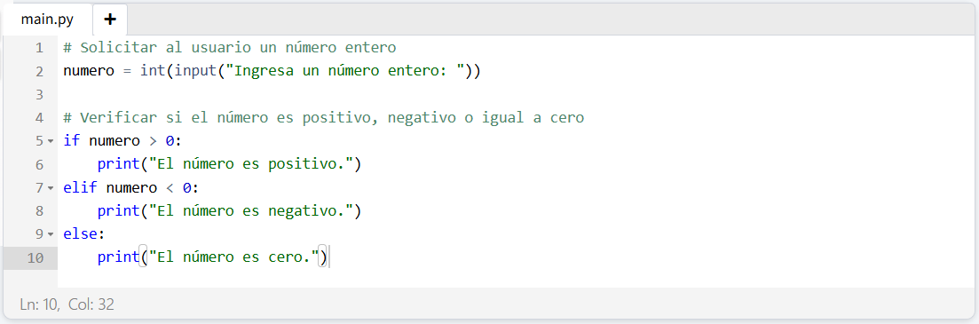
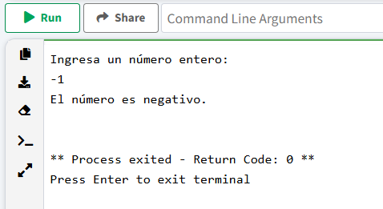

Slide 7

While (Mientras)
Condición: Una expresión lógica que puede ser True o False.
Bloque de código: Este bloque se ejecuta repetidamente mientras la condición sea True.

Slide 8
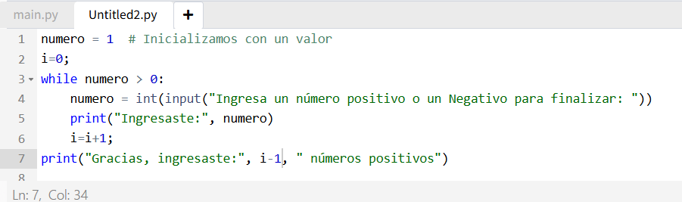

Slide 9
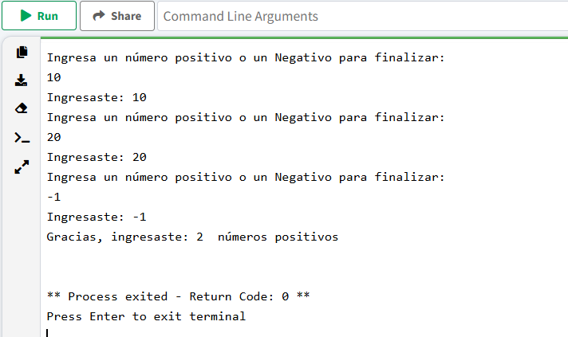

Slide 10

Ejercicio
Escribe un programa que permita ingresar las edades de varias personas. El programa debe:
Contar cuántas personas tienen menos de 18 años.
Contar cuántas personas tienen 18 años o más.
Calcular el total de todas las edades ingresadas.

Slide 11
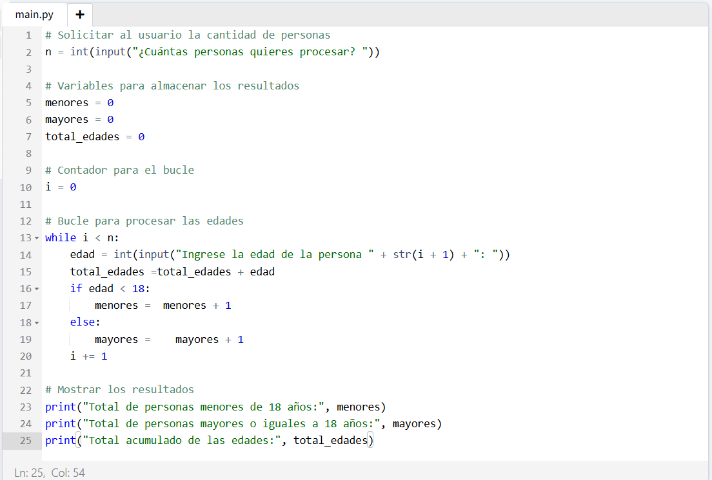

Slide 12
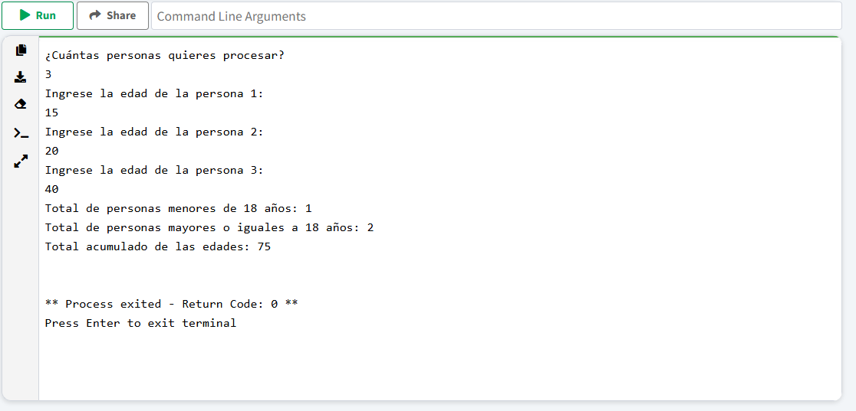

Slide 13

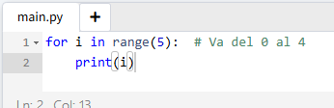
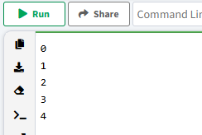
CICLO FOR

Slide 14
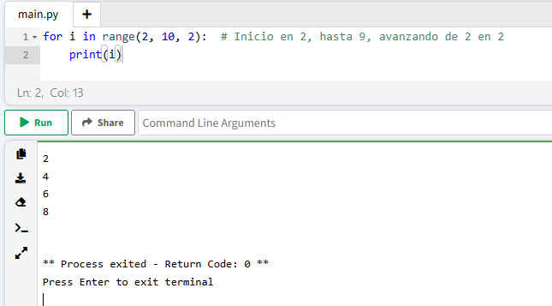

Slide 15
Escribir un programa que pida ingresar coordenadas (x,y) que representan puntos en el plano.
Informar cuántos puntos se han ingresado en el primer, segundo, tercer y cuarto cuadrante.
Al comenzar el programa se pide que se ingrese la cantidad de puntos a procesar.

Slide 16
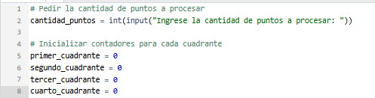
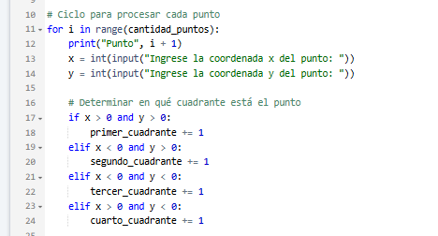

Slide 17
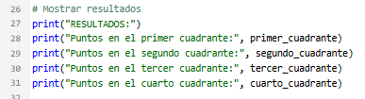

Slide 18

Crear un programa que almacene los nombres de tres ciudades y sus respectivas temperaturas promedio en un diccionario. Escribir un programa que imprima el nombre de la ciudad con la temperatura más baja.

Slide 19
